Slide 1

Přírodní vědy aktivně a interaktivně
Elektronický materiál byl vytvořen v rámci projektu OP VK CZ.1.07/1.1.24/01.0040
Zvyšování kvality vzdělávání v Moravskoslezském kraji
Střední průmyslová škola stavební, Havířov, příspěvková organizace
Název EM | Test - Vznik a vývoj života na zemi
Název sady EM | GOJ_BIO_21
Vzdělávací obor | Biologie
Vzdělávací oblast | Člověk a příroda, Informační a komunikační technologie
Autor | Mgr. Jaroslav Goj
Ročník | 1
Anotace | Velký třesk, Singularita, Evoluce, Náboženství, Pangea, Vývojové fáze země

Slide 2
TEST
VZNIK A VÝVOJ ŽIVOTA NA ZEMI

Slide 3
1. Jak se nazývá teorie, podle níž vznikl vesmír explozí nashromážděné energie?
2. Jak se tato energie o velké hustotě nazývá?
3. Která teorie tvrdí, že veškerý život vznikl ve vodě?
4. K jaké teorii patří tento výrok:“… a bůh stvořil zemi!“?
5. Archimedes tvrdil, že blechy vznikly z prachu a mšice z rosy. Kterou teorii zastával?
6. Jak se nazývá teorie, podle které byl život na naši planetu přivezen mimozemšťany?
7. Popiš evoluční teorii.

Slide 4
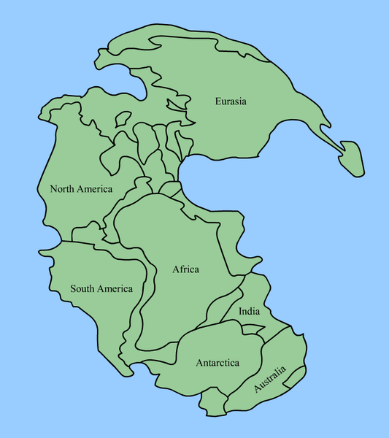
8. Kdo je nejvýznamnějším zástupcem evoluční teorie?
9. Jak se nazývá prakontinent, který je na obrázku?
Obr. 1.

Slide 5
10. Jak se jmenoval praoceán, který jej obklopoval?
11. Napiš jména dvou kontinentů, na které se rozpadl.
12. Ve kterém období prvohor se objevili pancéřnaté ryby?
13. Které období druhohor je typické pro vrchol veleještěrů?
14. Kdy se objevili první lidoopi?
15. Co je typické pro čtvrtohory?

Slide 6
konec

Slide 7
Citace
Obr.1. Pangaea continents, Hakim Djendi, [12-9-2014],
Dostupný pod licencí Creative Commons,
http://cs.wikipedia.org/wiki/Soubor:Pangaea_continents.png

